Slide 1



绩效目标设定
輔導顧問：李思恩
美商上海精群管理咨詢有限公司總經理

Slide 2
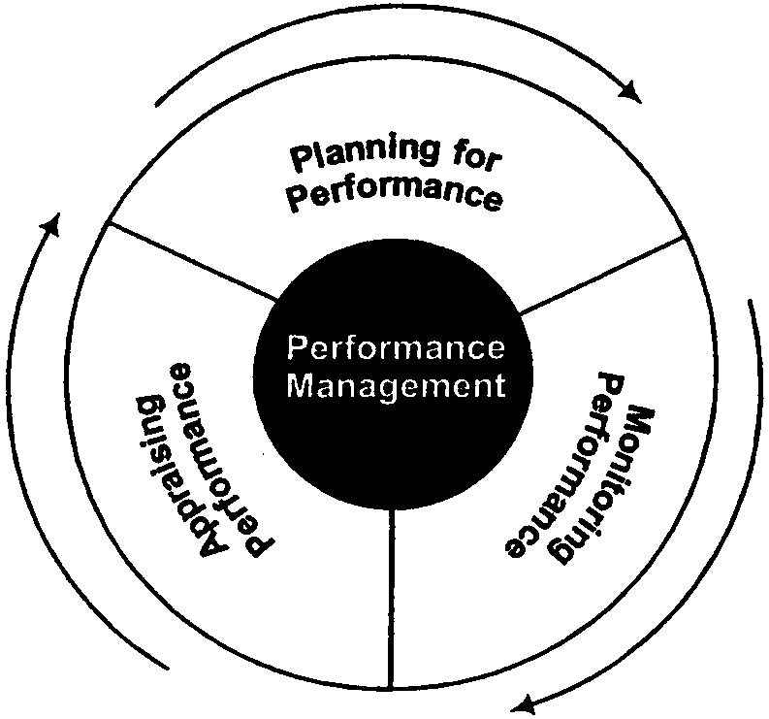
績效管理循環
績效計劃
Performance Planning
績效管理
Performance
Management
績效
考評
Performance
Review
績效
促進
Performance
Facilitation

Slide 3
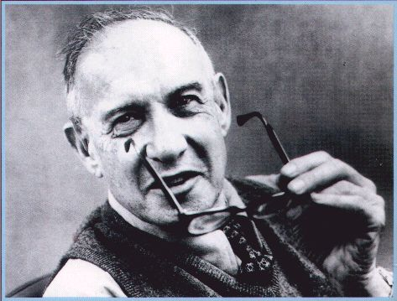
MBO
Management By Objectives
Peter F. Drucker
彼得.德魯克

Slide 4
戰略思考四問
我們公司可以提供的產品或服務是什麼？
我們主要的客戶是誰？
我們的專長或核心能力是什麼？
公司現在和未來的的目標是什麼？

Slide 5
目標管理制度的全面程序
大目標及
組織目標
機會資源
優先順序
各項管理作業
策略
規劃
各事業部/
各部門目標
行動
計劃
領導自訂的
個別目標
組 織
決 策
問題解決
激 勵
溝 通
行動
計劃
行動
自我控制
研 討
成 果
Notes:
筆記摘要：

Slide 6
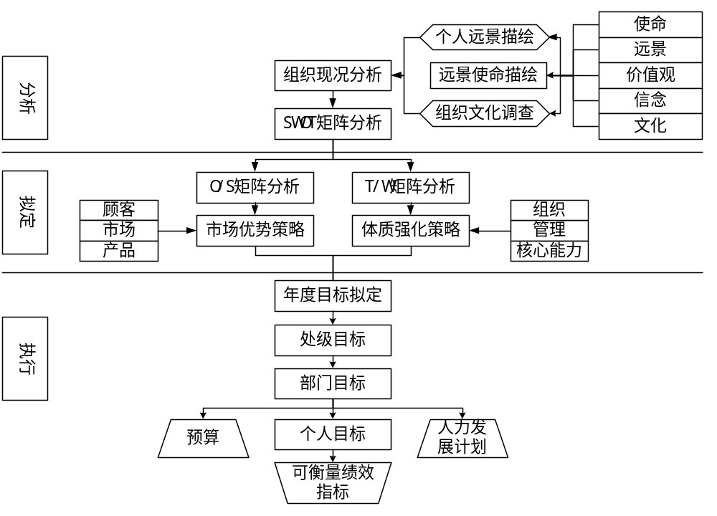
目標訂定作業程式

Slide 7
管理層次劃分與各目標間的關係
董事會
技 術
市 場
政 府
社 會
組織大目標
最高
主持人
策略規劃
各事業部及
各部門目標
工廠及設備
人力資源
資 金
方 法
事業部及
部門領導
行動計劃
單位領導
各級
單位目標
行動計劃
單位領導
各級
單位目標
Notes:
筆記摘要：

Slide 8
目標導向的思維
為了使員工達到部門或單位的目標和標準，管理者必須……
  告訴他們做什麼
  判斷他們做的如何
  依據結果給予獎勵或糾正
Douglas McGregor 麥格瑞哥 --「企業的人性面」

Slide 9
名詞釋義
objective（目標）
  由你和你所在團隊的其他成員同意的
  需在績效考評期間內達到的成果的陳述。
  績效目標必須明確而不能模糊。
goal（長期目標）
  由企業經營使命(Mission)而展開的企業經營
  長期目標。

Slide 10
希望(Wish)
『從三大方面改善本公司提供給客
戶之服務水準
(1)較短的回應時間
(2)服務人員與客戶間較佳之溝通
(3)以更有效的零件存貨控制提供維
修服務』

Slide 11

目標(Objective)
到年底前把我們從應收帳款中所應支出的款項到期日從平均57天減至50天。

Slide 12
KRA & KPI
KRA: Key Result Area, 關鍵成果領域
  - 是指崗位職責說明書中所定義的主要職責，
  - 也是對公司經營最有價值的部份。
KPI: Key Performance Indicator,關鍵業績指標
  - 是從KRA中提取出的主要工作目標。
  - 目標達成情況的衡量手段。
  - 也是公司用以衡量員工績效的重要指標。

Slide 13
KRA與KPI
總目標
部門目標
工作執掌
關鍵成果領域
KRA
個人目標
KPI

Slide 14
目標設定依據
組織/部門年度目標
個人崗位說明書
未完成的目標
特定問題的改善
跨部門與部門內的專案項目
個人發展意願
Notes:
筆記摘要：

Slide 15
目標訂定的Smart原則
Specific –清楚地說明要達成哪些成果以及
實現的程度，即目標
Measurable –可進行質量和數量的衡量
Achievable –目標具有挑戰性但能夠實現
Relevant –與部門和主管經理的KRA相聯繫
Time framed –規定達成目標的時間

Slide 16
目標舉例
「在下季內，將加班率由目前的6.2%減至4%以內」
「 在2001年底前， 將女性主管之比例目前之
20.8%增至25%」
「下一會計年度中， 稅後利益不低於6%」
「某部門想要做到隨時有足夠的後勤人員，好讓至
少80%打進來的電話能在鈴響4聲之內被接起」
「在八月底以前做到隨時有足夠的後勤人員，好讓至
少80%打進來的電話能在鈴響4聲之內被接起」

Slide 17

設定目標的公式
應於（某某時間）
用（某某金額的費用）
來（執行某某行動）

Slide 18
目標數量化舉例
預 算 達 成 率……銷貨量、生產量、利潤、外銷量
實 績 達 成 率……銷貨量、生產量、訂貨量、利潤、外銷、佔有率、貨款 回收率、新顧客
節 約 率……人員、人事費用、出差旅費、材料費、搬運費、發包加 工費、倉租、廣告費、推銷費用、動力費、文具用品費
提 高 率……成本、收益率、服務、交貨期間
周 轉 率……總資產、庫存
工 時 效 率……開工率、上班率、加班、標准時間、工時、閒置時間
安全衛生指標……災害次數、強度、患病率
改 進 成 績……機器設備、製造技術、新產品開發、專利、事務管理、 電腦化

Slide 19
績效指標參考範例
財 務 面 | 客 戶 面 | 流 程 面 | 組織成長與學習
關鍵成功因素(KSF)
年度業績最大化 降低管銷成本 降低庫存成本 控制固定資產成本 | 最經濟的產品價格 高品質的產品 高效率/品味的服務 比客戶預期還短的交期 維持高訂單交貨率 | 維持良好供應商關係 有效運用整合性供應鍵資訊科技 低廉的生產運輸成本 增加產能 低維修成本 | 流程為導向的組織 提供職工嚴謹的核心流程訓練 充分授權的職工參與績效改進計劃 聘用且保有優秀的職工
主要績效衡量指標(KPI)
營業額 業績成長率 每人營業額 利潤率 資產報酬率 資本報酬率 庫存持有成本 庫存周轉率 | 長期客戶量 平均交貨週期 準時交貨比率 客戶抱怨比例 產品退貨率 出貨錯誤率 積壓過期訂單量 | 積壓過期訂單量 新產品開發時效 產品單位成本 產品平均使用壽命 設備緊急維修比例 供應商績效水準 | 職工提案數量及品質 流程改進成果 職工士氣指數 每位職工訓練小時數 職工流動率

Slide 20
制訂您的 KPI
Problems
JOB
JD
KRA
Goals
KPI
Objective
Minimum
Plans
Weight

Slide 21
設定目標前應收集的資料--質量管理部門
單位質量成本占單位售價之百分比？
質量成本占銷售價值之百分比？
質量成本是否因退回產品數量之降低而降低？
質量保證活動之實行是否和產品價值及需求一致？或是質量保證須趕上其本身之績效標準？
是否每位質量管理人員須施行質量培訓及建立其績效標準，並為質量是否達到標準負責？

Slide 22
設定目標前應收集的資料--質量管理部門
是否質量保證工作須全然只根據顧客之抱怨來實施？質量管理部門是否收到完整且正確之報告？
是否由於質量保證標準之設置，而使不良率未超過3%？或是這些產品之不良性在生產線上或由顧客所發現的數量未超過5%？
是否開模後之測試及抽樣不僅可消除生產問題，且可消除質量保證問題？
產品上線前，質量保證部門是否透過質量控制來消除產品不良之問題？

Slide 23
設定目標前應收集的資料—人力資源管理部門
公司是否明確區分營運所需各類人員之技術能力？
是否主動發掘擁有營運所需專業技能之人才？
人力資源管理部門工作是否包括公司每日之管理活動？或是人力資源管理部門須在事情發生前預測問題，並在發生後予以討論，但很少能解答問題？
公司內部是否有一公開環境，或是處於僵化之環境中？
人力資源管理部門是否有責任發現及招聘人員，且加以訓練？
員工執行工作時，是否完成特定工作甚於執行簡單之工作？每項工作之責任是否根據目標精確劃分？

Slide 24
設定目標前應收集的資料—人力資源管理部門
公司之培訓及管理發展計劃是否採取結果導向？這些培訓及管理發展計劃之設計是否經由專家完成？
公司是否有“人力資料庫”，以儲存所有人員之績效資料？
是否有些部門有“傳統之問題”，如缺席或流動率高？
全公司之生產力為何？全公司之生產力能否在最低成本下，強化公司人力資源？
公司其他部門之經理人是否將人力資源管理部門視為具專業技術之部門，且對組織有廣泛之影響？
明後年是否有管理重整計劃？未來五年是否也有？

Slide 25
績效參考指標--質量管理績效目標
降低A產品不良品之比率達3%。
降低質量保證費用達10%。
定期內在資本預算1000萬元及費用預算200萬元內裝置新的檢驗設備，以減少5%產品比率之檢查。

Slide 26
績效參考指標—人力資源管理績效目標
降低招募成本10萬元或20%。
在年底前完成PMP系統培訓中階經理人共30名。
至年底完成降低加班費用10%

Slide 27
績效參考指標--質量保證部門
質量控制成本和產品成本之比較。
不良品之數目。
品管部門員工用於檢驗之時間比率。
工廠每20個員工中質量管理人員之數目。
所有生產產品專案中重新生產之項目，以配合質量管理標準之數量。

Slide 28
績效參考指標--質量保證部門
每月及每年之品管成本。
每月品管成本占銷售之百分比。
每月品管成本占產品保證成本之百分比。
每條產品線之質量保證時數占全部生產時數之百分比。
不良製成品系由於缺乏質量保證控制之比率。

Slide 29
績效參考指標—人力資源管理（效能比率）
人事費用（成本）/平均雇用人數
招募成本/招募人數
培訓成本/平均雇用人數
超過同業標準所增加之工資成本/平均雇用人數
因產業關係發生之生產損失成本/平均雇用人數
損失之每人工作天數/全部工作天數
因缺席而損失之每人工作天數/全部之工作工數
員工離職數目/平均雇用人數
今年進入公司之員工/去年雇用之員工數

Slide 30
績效參考指標—人力資源管理（效能比率）
服務超過一年之員工數/總員工數。
培訓成本/培訓天數。
培訓天數/受訓員工數。
受訓員工數/總員工數。
招募成本/招募面談次數。
招募選取員工數/招募面談次數。
接受雇用之招募員工數/招募選取之員工數。
接受招募而進入公司服務一年之員工數/招募選取員工數。

Slide 31
制訂您的 KPI
Problems
JOB
JD
KRA
Goals
KPI
Objective
Minimum
Plans
Weight

Slide 32
部門績效指標參考範例
部门别 | 财会指标 | 管理指标
业务 | 营收达成率 营收净额 营收成本率 毛利率 营收纯益率 每位职工销货额 坏帐率 管销费用/营销收入比率 毛率/营销收入比率 用人费用/营销收入 平均存货成本 | 不良率、退货率 新旧客户比、销售额比率 销售活动执行率 销售计划的完成率 参展率 拜访客户数 库存降低率 交货延迟数 新产品/营销收入比例 客户资料的累计数(标准格式) 产品技术文件的累计数(标准格式) 市场预测的准确度(历史资料比对) 交货延迟日 付款延迟日 坏帐率(迟收率) 客户资料的文件数(标准格式)

Slide 33
部門績效指標參考範例
部门别 | 财会指标 | 管理指标
市场 开发 | 部门预算达成率 营销收入达成率 管销费用成长率 管销费用/营销收入 新客户(一年以内)销货额/营销收入 广告费用/营销收入 销售业绩 接单量 市场占有率 品牌形象 | 每位职工销售配额达成率(标准格式) 行销计划的周延性与检讨(固定格式) 新产品/旧产品比率(金额比或产品项目) 新市场营收/总营收(一年内) 市场分散达成率(与预算比较) 客户数据文件(年度累计件数) 市场情报的书面档(标准格式) 市场预测的精确程度与差异分析(与历史比) 竞争者数据文件(标准格式)

Slide 34
部門績效指標參考範例
部门别 | 财会指标 | 管理指标
研发 | 部门预算控制程度 研发成本成长率 单项研发项目的预算控制(含人时及投入的其它资源) 研发成本/营销收入比例 加班小时/总工时的比例 研发重点选择及完成的贡献金额 产品上市周期 产品改善、品质提升程度 产品改良(贡献金额) 新产品开发(贡献金额) 新材料开发(贡献金额) 制程改良(贡献金额) 成本降低(贡献金额) | 如期完成研发数(一定比率) 技术档的制作件数(标准格式) 完成产品测试件数 完成产品开发件数 提供技术服务的人时数 完成年度预期研发件数 研发重点选择及完成的比例 产品改良(件) 新产品开发(件) 新材料开发(件) 制程改良(件) 成本降低(件)

Slide 35
部門績效指標參考範例
部门别 | 财会指标 | 管理指标
生产 | 产品不良率 完工率 单位职工生产力 成本降低幅度 存货水准 产能配合程度

Slide 36
部門績效指標參考範例
部门别 | 财会指标 | 管理指标
行政 | 预算达成率 重大采购成本控制 公司全面管销费用成长率 部门预算的达成率 部门预算的成长率 财务管理的节省金额(与历史比) | 预算执行(全公司) 教育训练执行时间 制度设计完成率(与预算比) 办公器材的损坏率 各项文件书报杂志的管理(由使用单位评定) 各项服务的满意度(由使用单位评定)

Slide 37
部門績效指標參考範例
部门别 | 财会指标 | 管理指标
HR | 加班费控制 用人费用控制 人事费用增减幅度 职工流动率 职工满意度 教育训练课程的开办次数 单位职工教育训练时数 职工问题解决的程度 | 组织气氛指标(士气调查) 出缺勤率 人员流动率

Slide 38
部門績效指標參考範例
部门别 | 财会指标 | 管理指标
IT | 预算达成率(部门内) 信息预算成长率 外包/内部讯成本比率 每小时数据处理成本 计算机软硬件及耗材成本比 | 信息设备采购执行成本 预定的系统发展达成率 提供计算机系统咨询服务人时 设备的使用或闲置率 系统故障率 平均每次系统维护人时

Slide 39
部門績效指標參考範例
部门别 | 财会指标 | 管理指标
财务 | 应收帐款数及收现期限 库存现金 存货水准的控制(平均存货成本) 坏帐率(90天以上帐款率) 利息支出变动率 节税金额或比率 外汇操作收益率(会计处理成本的降低) 税前净利及营业额 销售金额成长率 投资报酬率 总资产报酬率 | 会计报表的延迟日数(现金、营运资金的流动性预测) 预算个别科目的掌握正确性 各种财会报表分析文件的累计数(以科目或分析比率别鉴定)

Slide 40
部門績效指標參考範例
部门别 | 财会指标 | 管理指标
采购 | 预算控制制度 闲置材料的处理收入 采购成本/采购金额 拒收采购金额(次数)/采购金额(次数) 超额采购只金额(定一比率) 采购数量折扣金额 | 采购准时进货率(或延迟率) 采购来源的多样性(与历史比) 采购品不合格率 每次采购平均处理时间 供货商数据的建立完备程度(标准格式) 采购制度的建立(书面格式) 采购前置时间的缩短

Slide 41
部門績效指標參考範例
部门别 | 财会指标 | 管理指标
工程 | 预算达成率 品质成本/营销金额 每批量品质成本/每批量总额 工程测具的维修成本成长率 | 产品不良率 各单项产品测试的人时 工程测具的损坏率 提供技术支持的人时 品管制度的书面档 规格的技术文件(齐备率) 品管的标准作业流程(标准格式)

Slide 42
部門績效指標參考範例
部门别 | 财会指标 | 管理指标
客服 | 顾客满意度 顾客抱怨次数 问题解决程度

Slide 43
設定目標的結構化要件
目標須界定為能達成的預期結果。
目標要明確且能衡量。
目標總括所有欲達成之結果。
所有目標均能配合公司最高目標。
個人目標須達成功能性目標，而功能性目標則應達到組織的需求。
所有目標均有其優先順序。

Slide 44
設定目標的結構化要件
目標具一致性。
長、短期目標兼顧。
最後目標之訂定是經由協商而得。
個人目標與組織目標不相互衝突或重疊。
如個人目標能配合，則部門或組織目標也能配合。
每位管理者應全程參與目標制定過程，以使每一目標均能與整體計劃一致。

Slide 45
歡迎上網研討
URL: http://www.besteam.com.cn
E-mail: Solomon@besteam.com.cn
講師：李思恩
上海精群管理咨詢有限公司總經理
TEL: (Shanghai) 021-54070272
(Taipei) 00-886-2-23783634

